Slide 1

Inleiding
Deel I Waardecreatie
Wat is innovatie
Waarom innoveren we
Deel II Innoveren
Het innovatieproces
Dromen
Denken
Durven
Doen
Open innovatie en co-creatie
Typen innovaties en hun aanpak
Deel III Management van innovatie
Meten en verbeteren
Strategie
Sturen van innovatie
Externe oriëntatie
Cultuur en structuur

Slide 2
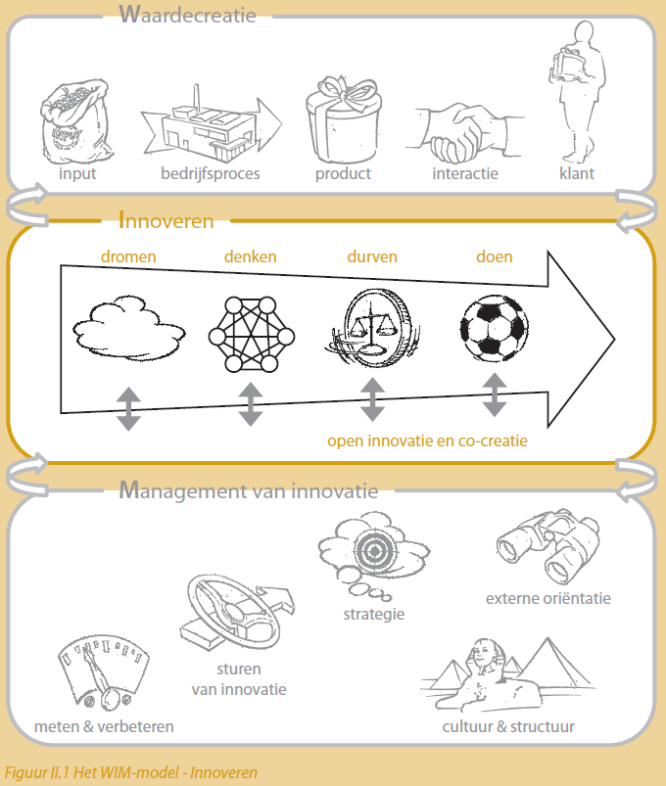
Het innovatieproces
Deel 2:
Innoveren

Slide 3
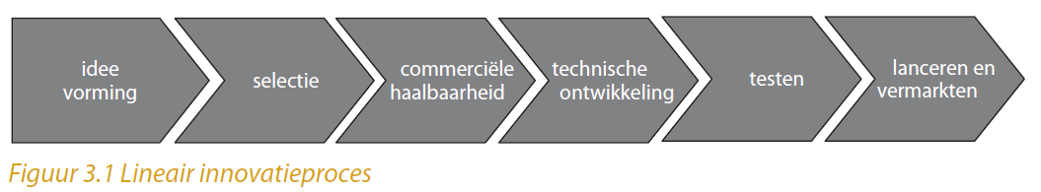
Het innovatieproces
Lineaire processen

Slide 4
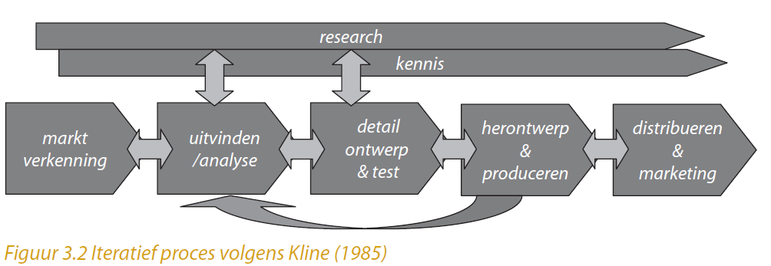
Het innovatieproces
Iteratieve processen

Slide 5
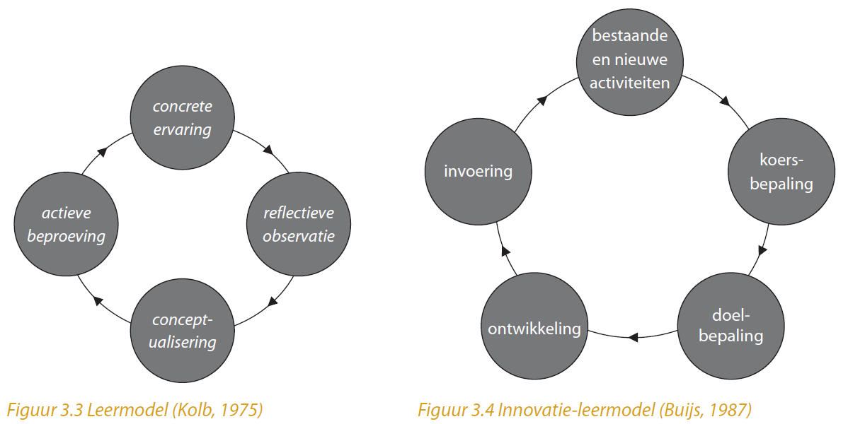
Het innovatieproces
Cyclische processen

Slide 6
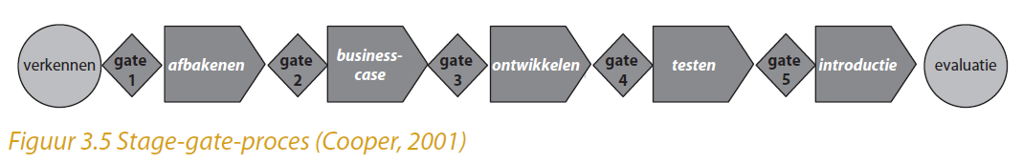
Het innovatieproces
Stage-gate processen

Slide 7
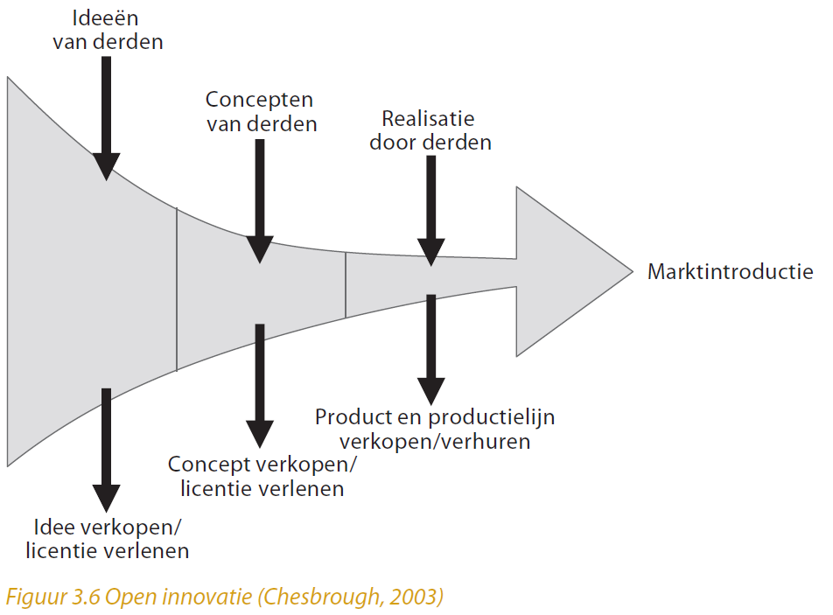
Het innovatieproces
Open innovatie

Slide 8
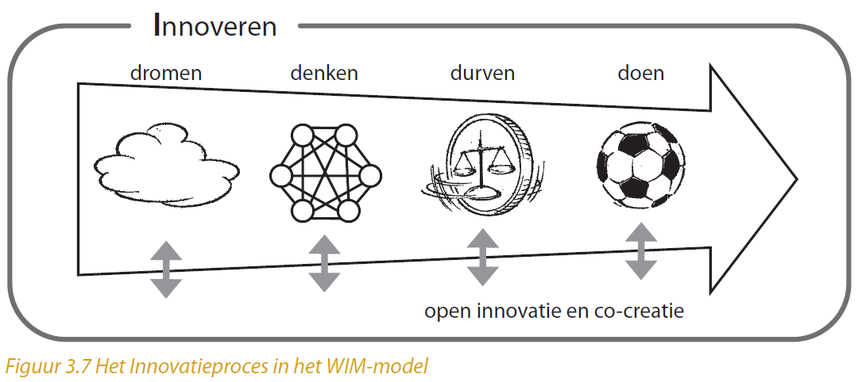
Het innovatieproces
Fasering van het innovatieproces

